Slide 1
კიბერბულინგი (კვლევის შედეგები)
V- კლასის მოსწავლეები
დამრიგებელი: მანანა ლაბუჩიძე
ისტ-ის პედაგოგი : ხათუნი ასანიძე

Slide 2
კითხვები:
გაქვს თუ არა სახლში ინტერნეტი?
რა დროს ატარებთ კომპიუტერთან
ვინ აკონტროლებს შენს კომპიუტერთან მუშაობის დროს?
იცით თუ არა რა არის კიბერბულინგი?
იცით თუ არა ვის უნდა მიმართოთ კიბერბულინგის შემთხვევაში დასახმარებლად.

Slide 3
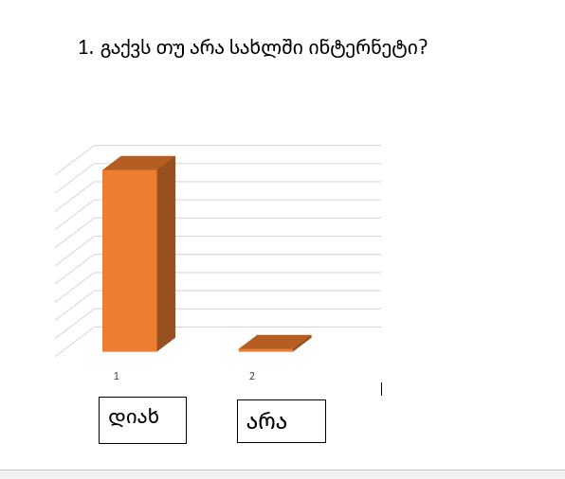

Slide 4
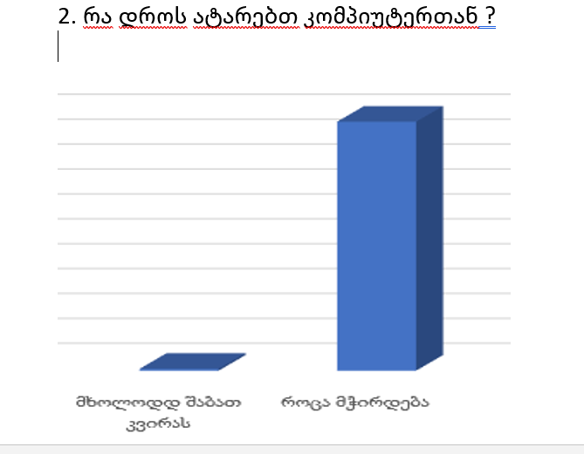

Slide 5
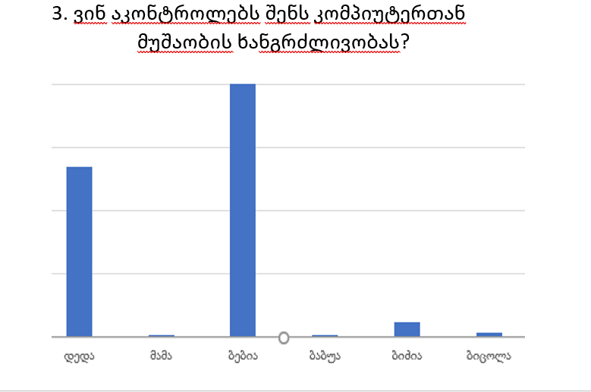

Slide 6
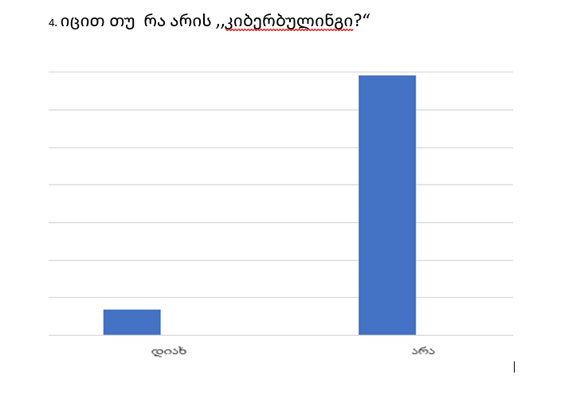

Slide 7
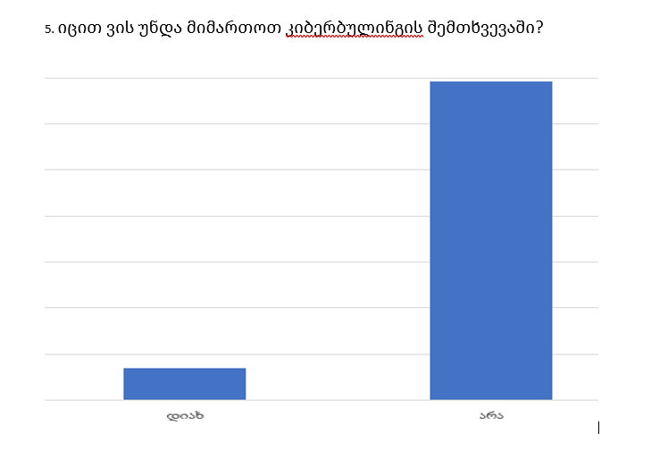

Slide 8
დასასრული
2019-2020 სასწავლო წელი

